Slide 1


El Parque nacional Fiordland se encuentra ubicado en la esquina suroeste de la isla Sur en Nueva Zelanda en la región homónima de Fiordland. Es el más grande de los 14 parques nacionales que existen en Nueva Zelanda.
Un fiordo se define como un valle en forma de U, creado por acción de un glaciar, que ha sido inundado por el mar. Los 14 fiordos que bordean la esquina suroeste de la Isla Sur tardaron 100.000 años en formarse y los detalles finales se agregaron durante la edad de hielo más reciente, hace solo 10.000 años. Los maoríes atribuyen la creación de los fiordos a un albañil gigante llamado Tute Rakiwhanoa, que talló los escarpados valles con su hacha.
En todos los costados de los fiordos, cascadas espectaculares caen incesantemente y las abundantes lluvias de la región encuentran su camino hacia el mar. El Parque Nacional Fiordland es sitio de patrimonio mundial e incluye los estrechos de Milford, Dusky y Doubtful. Rudyard Kipling describió el estrecho de Milford Sound como la octava maravilla del mundo. Haz un sobrevuelo panorámico del estrecho y comprenderás por qué. Algunos fiordos se pueden explorar en kayak, pero, si quieres ver algunos más inaccesibles, se pueden organizar tours ecológicos.
Creó: Jeremías
Para: mis pps
Música: Hip Hop Hard Rap-Instrumental

Slide 2

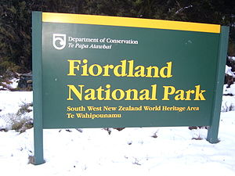

Slide 3
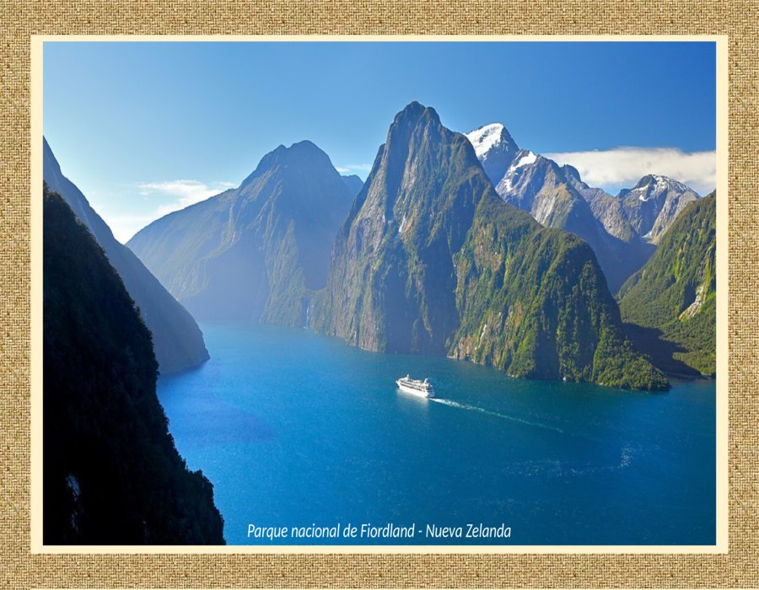

Slide 4
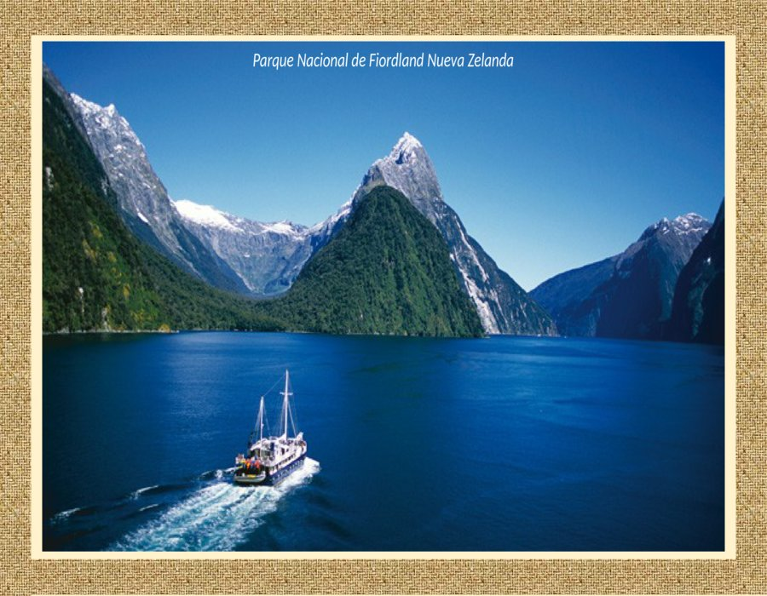

Slide 5
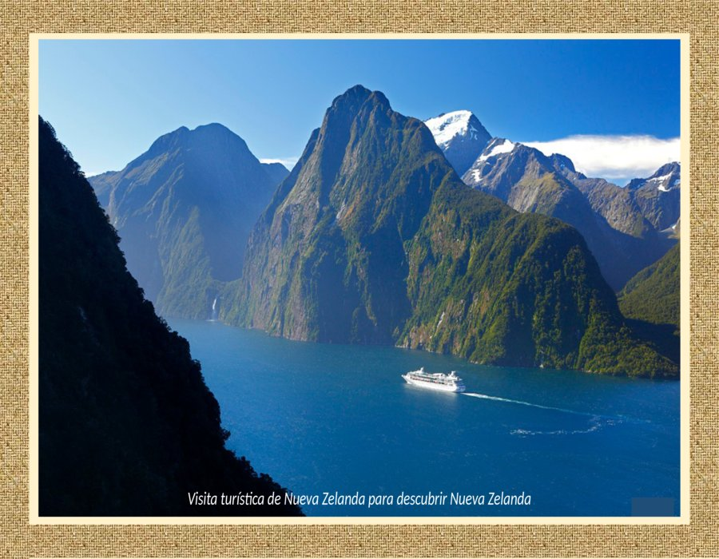

Slide 6
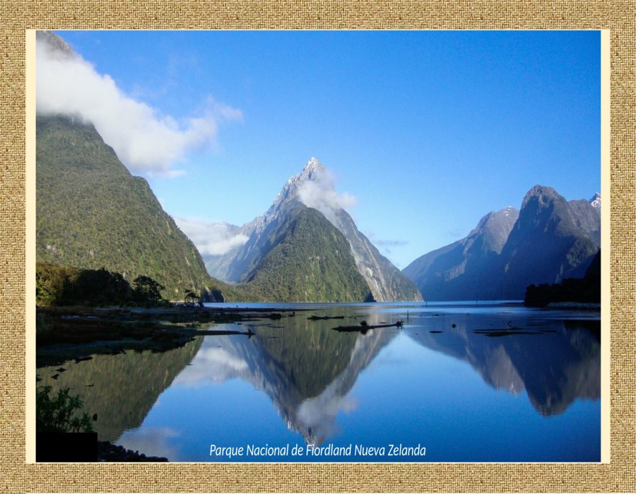

Slide 7
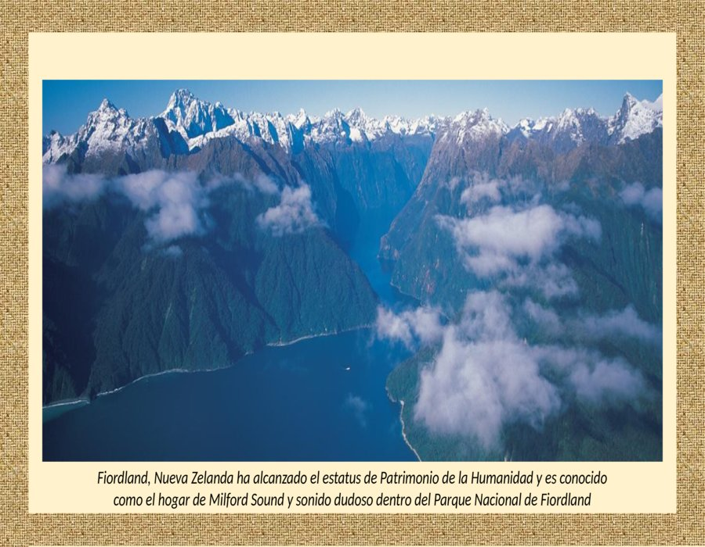

Slide 8
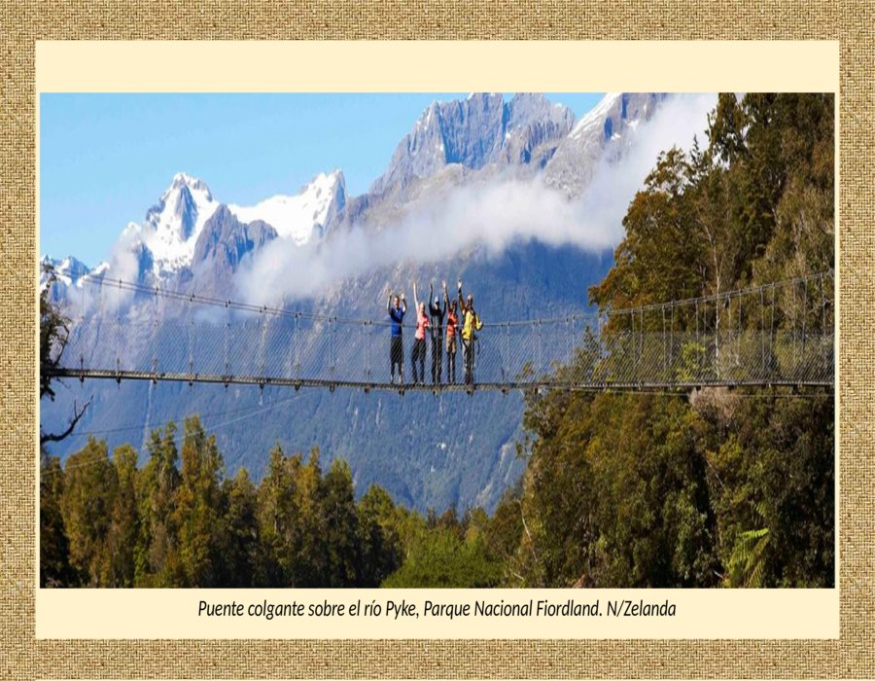

Slide 9
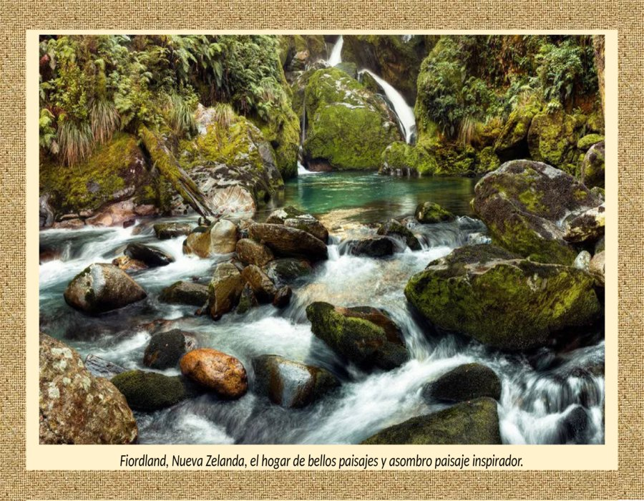

Slide 10
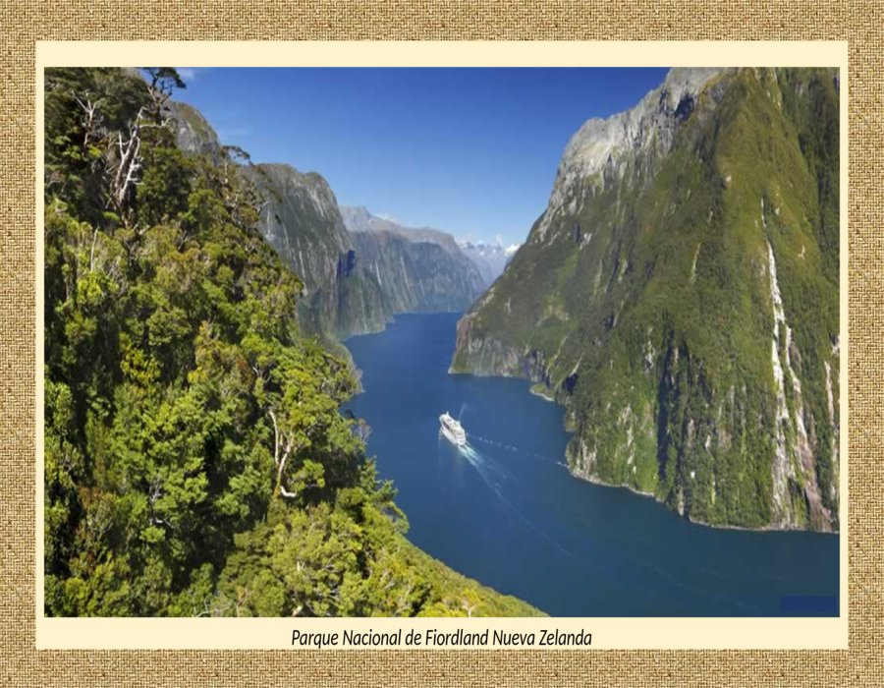

Slide 11
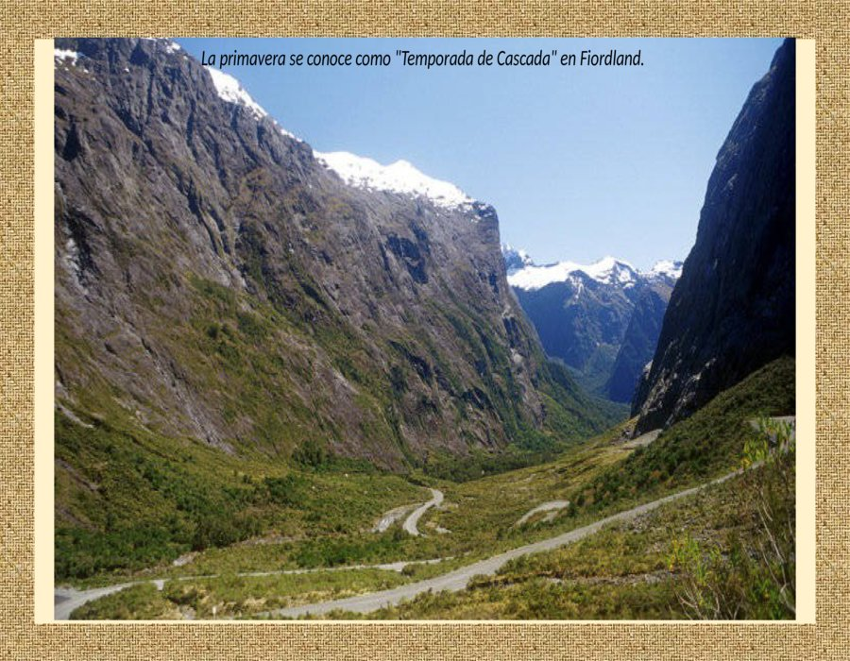

Slide 12
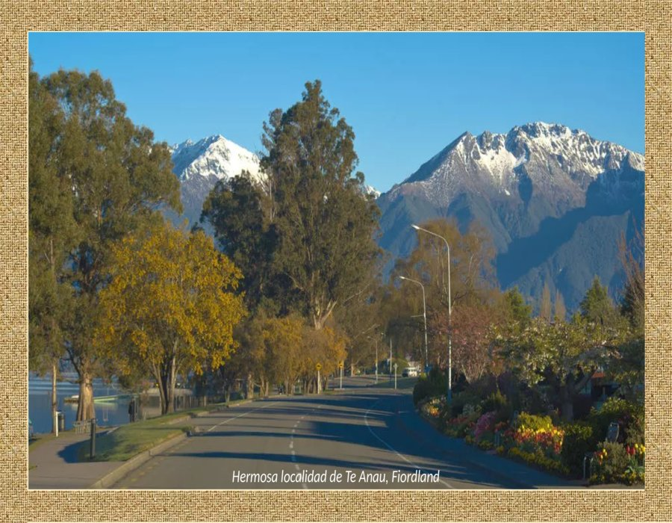

Slide 13
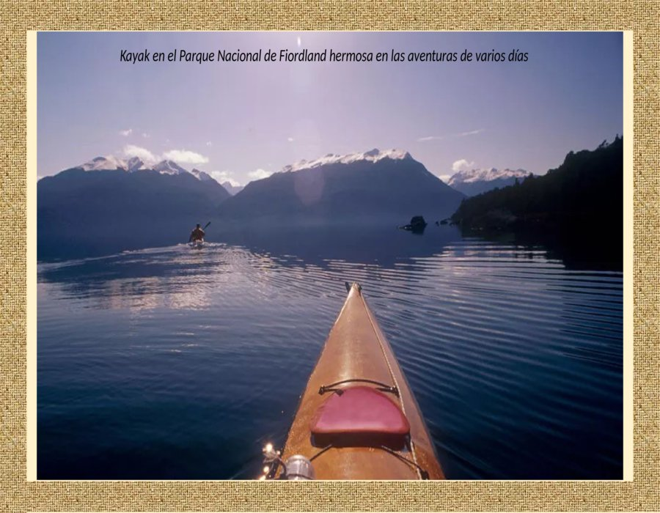

Slide 14
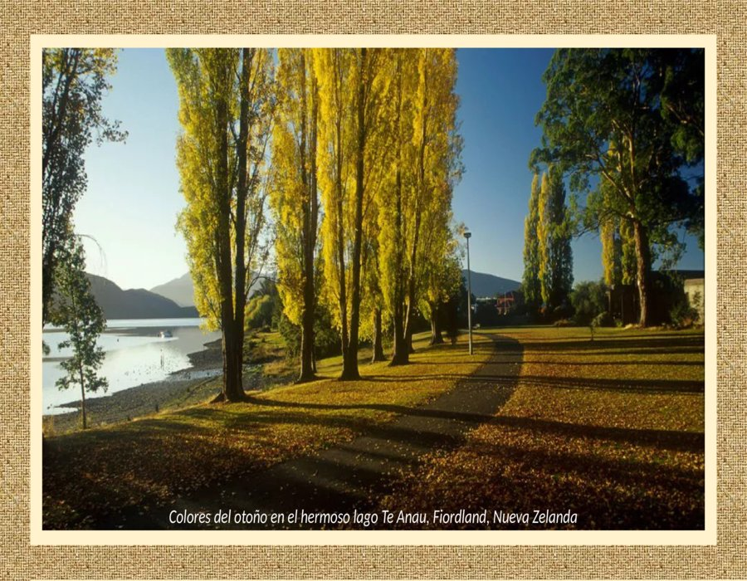

Slide 15
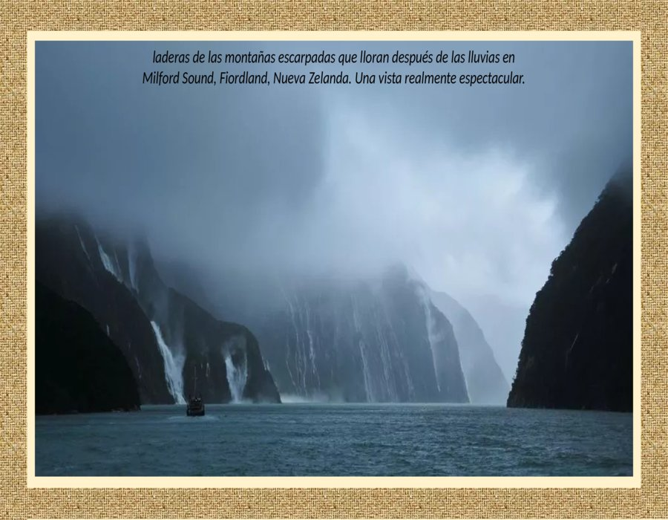

Slide 16
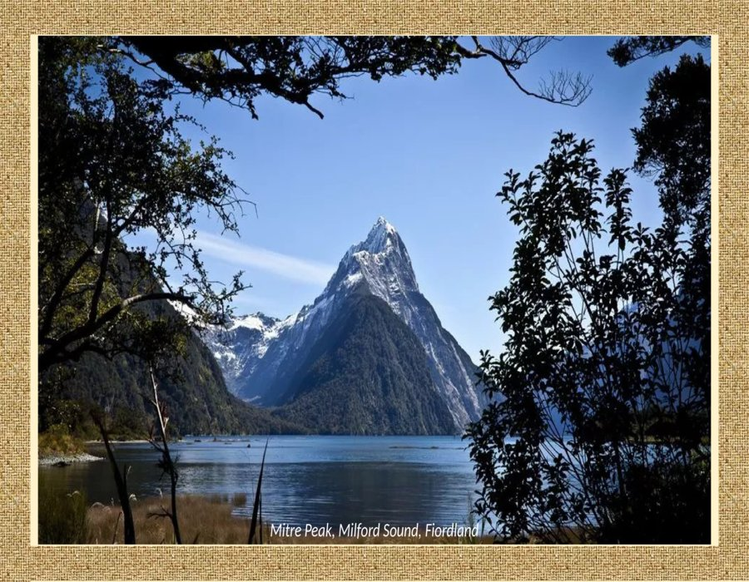

Slide 17
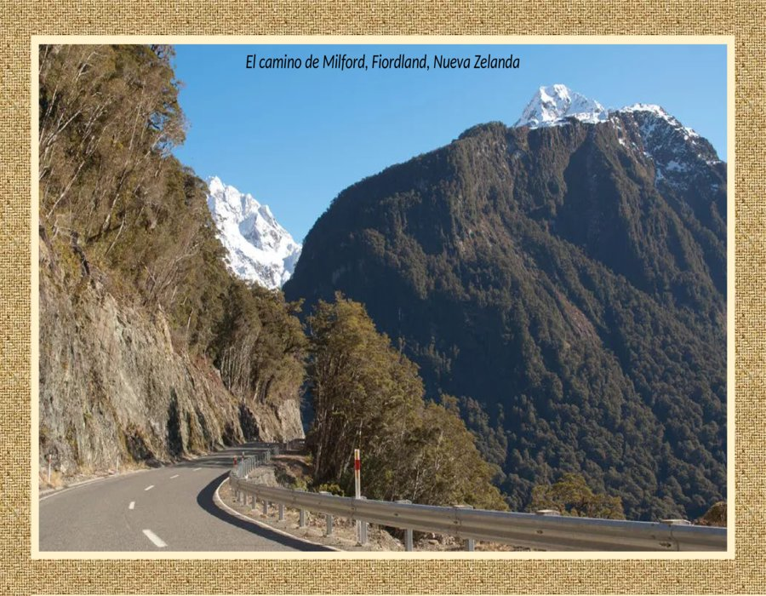

Slide 18
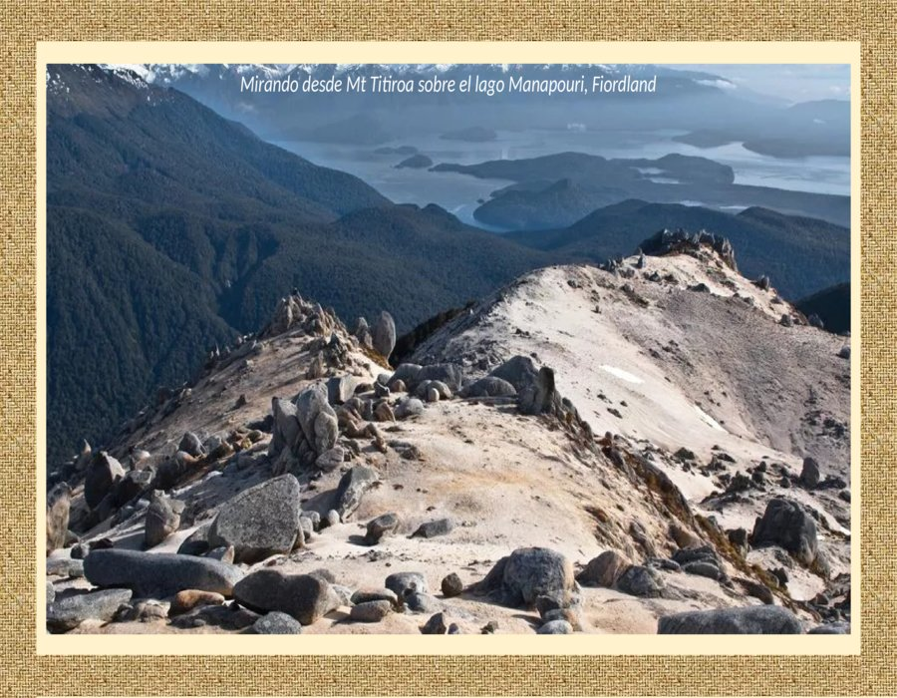

Slide 19
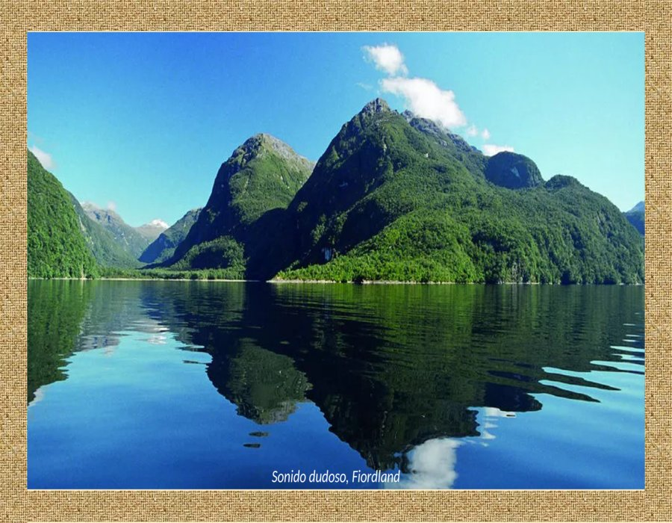

Slide 20
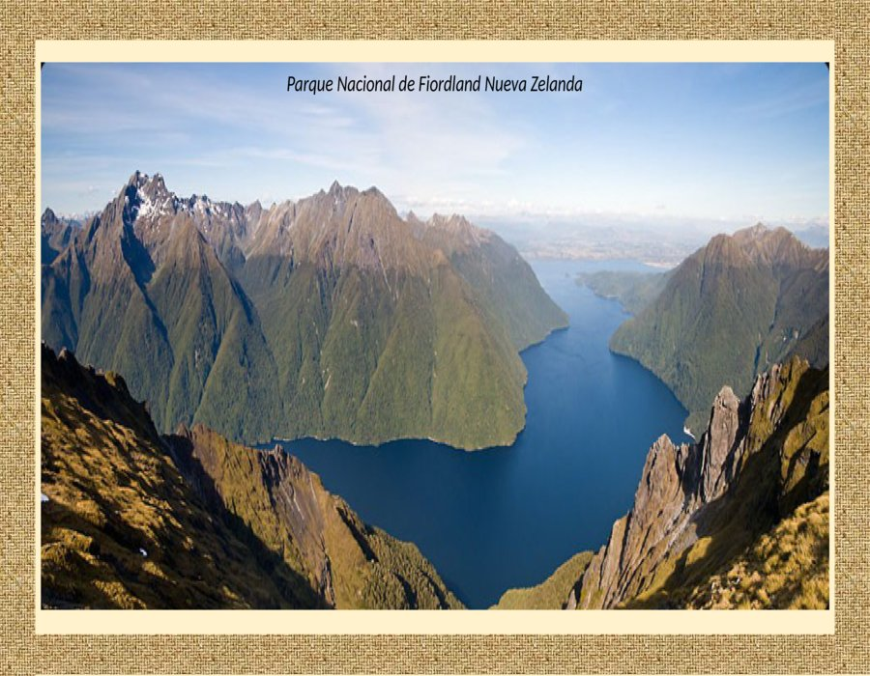

Slide 21
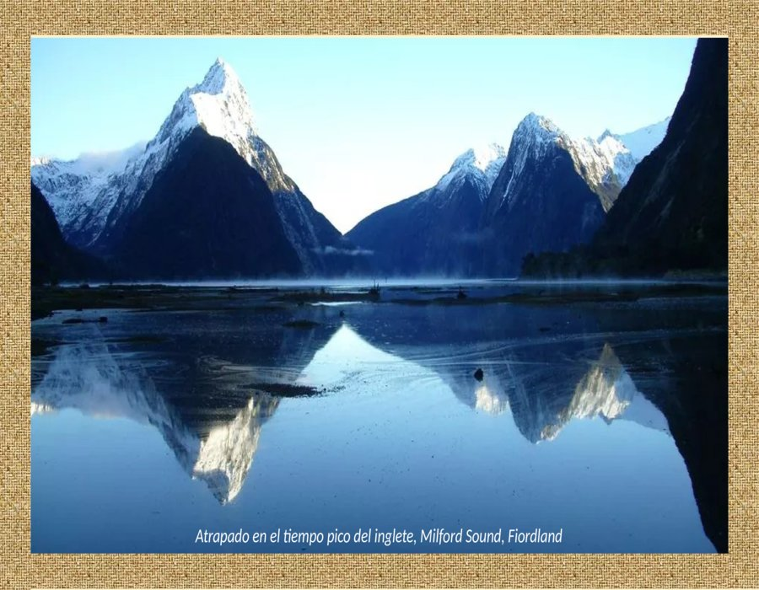

Slide 22
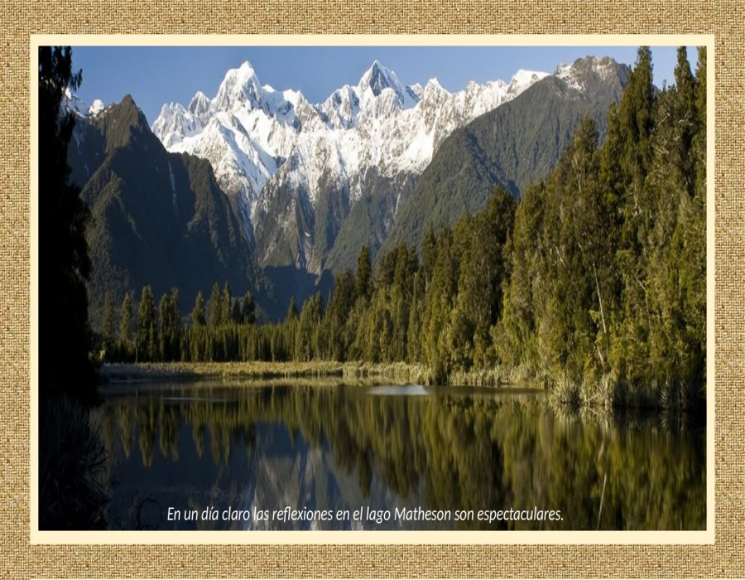

Slide 23
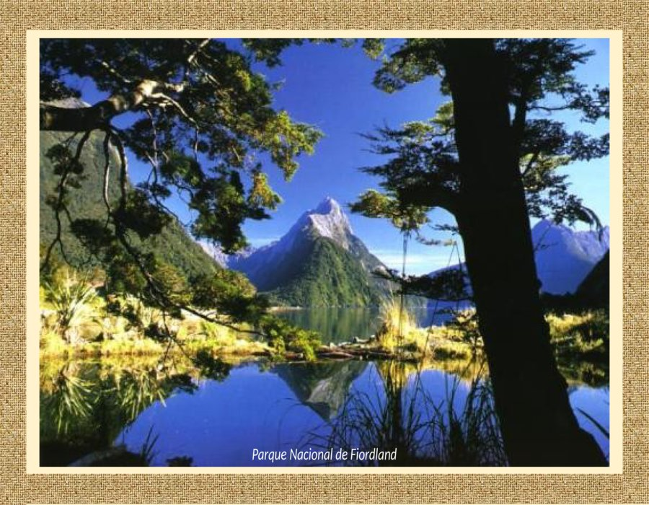

Slide 24
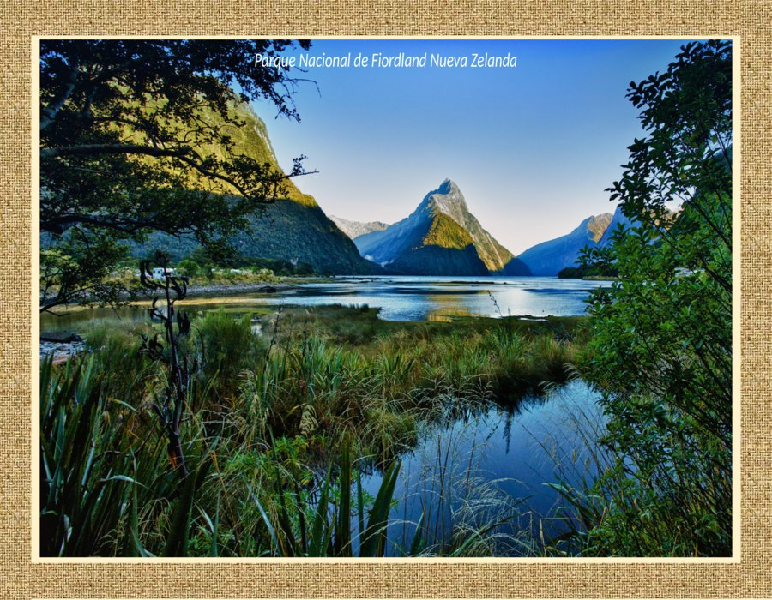

Slide 25
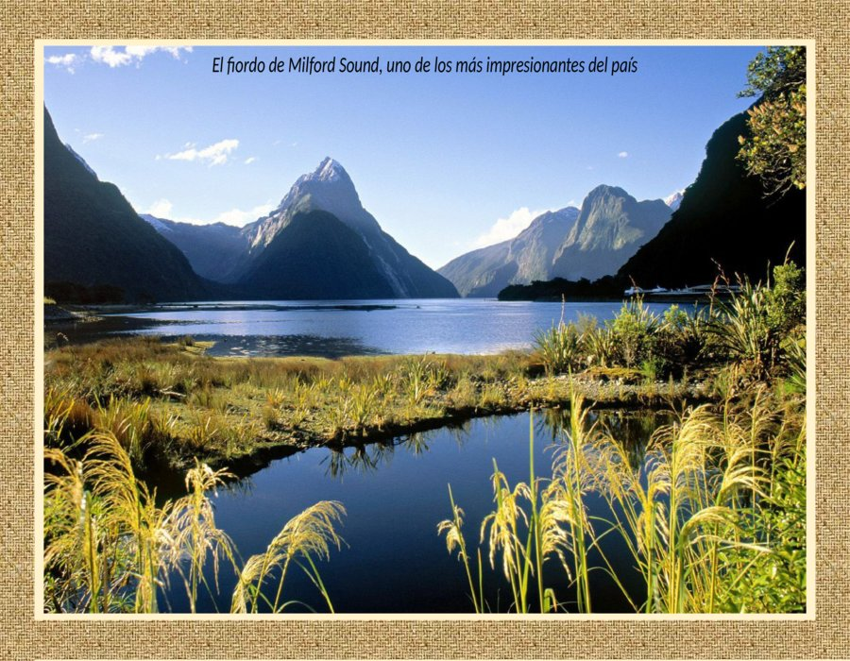

Slide 26
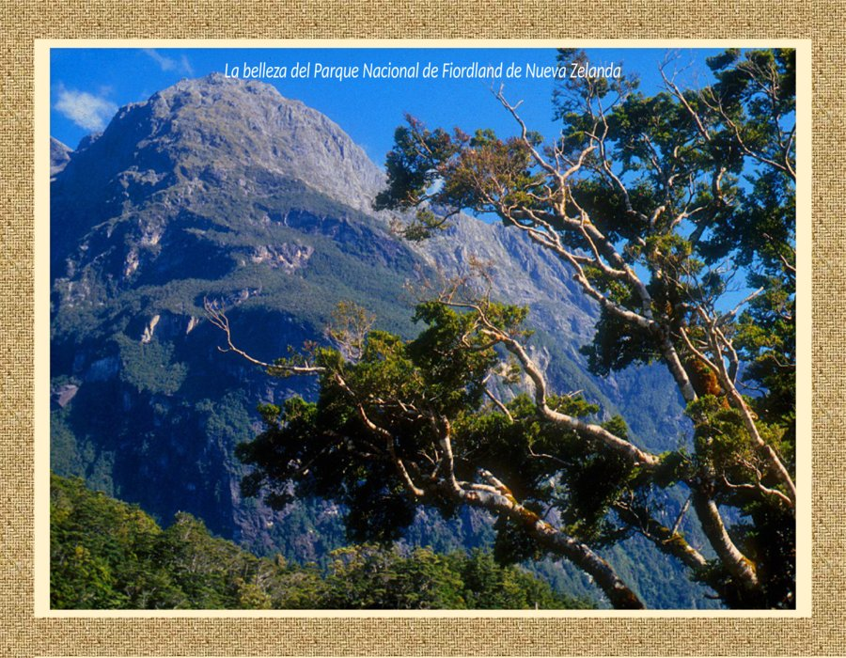

Slide 27
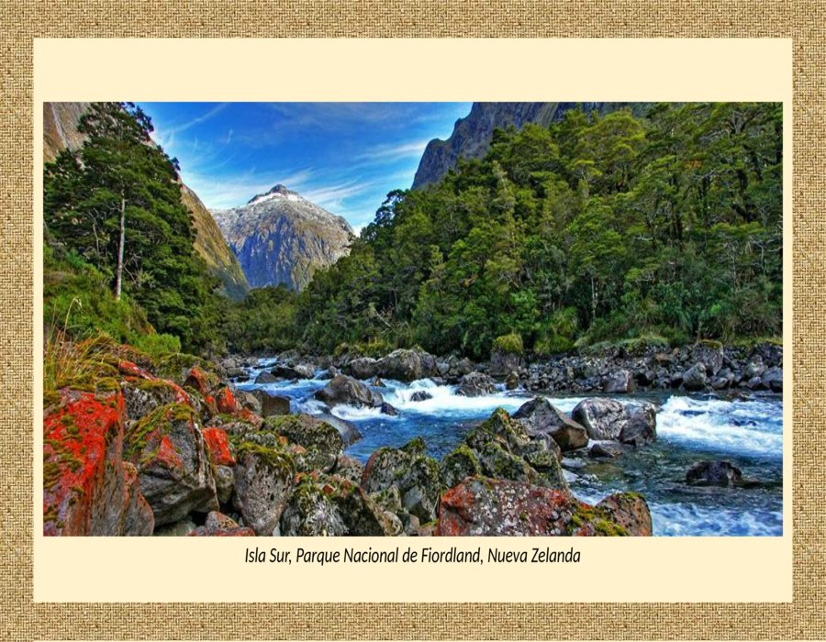

Slide 28
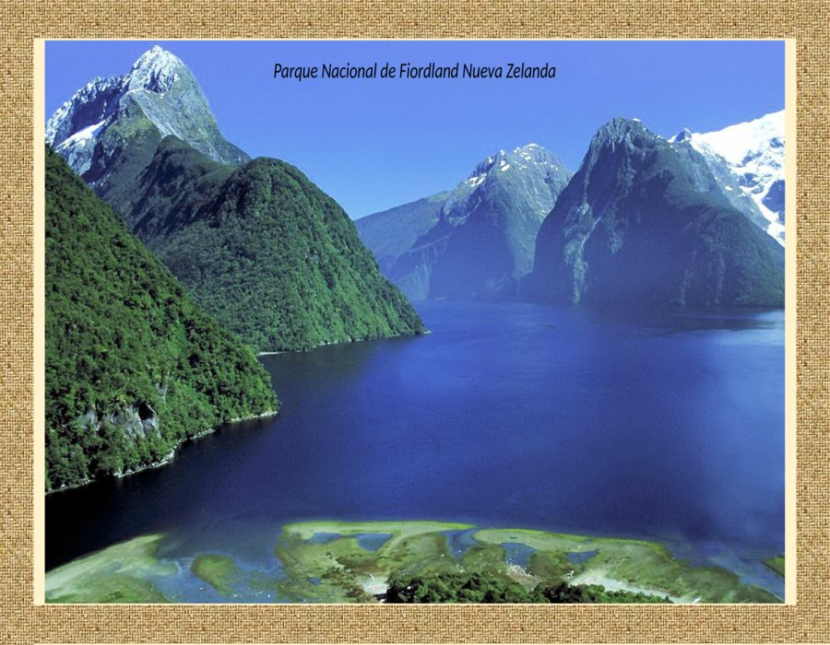

Slide 29
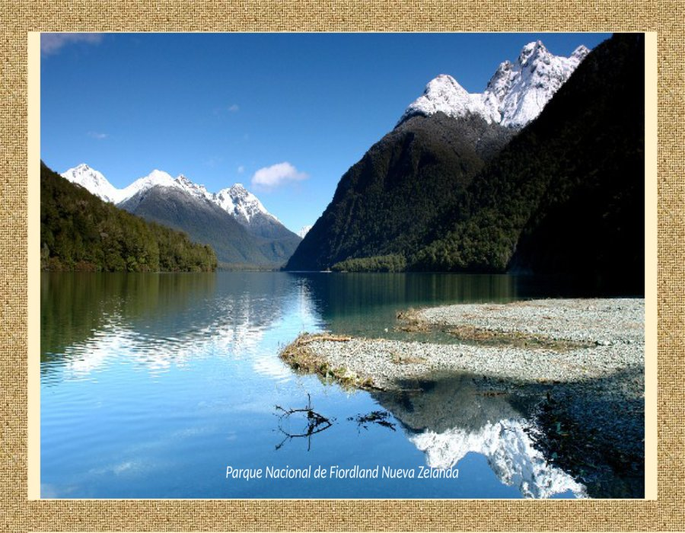

Slide 30
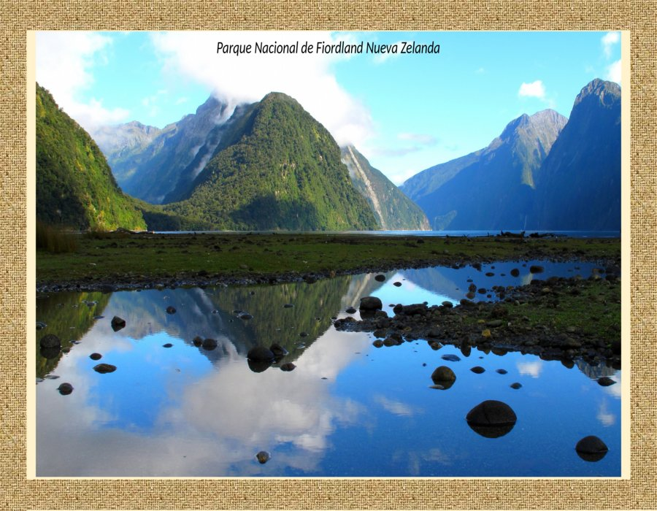

Slide 31
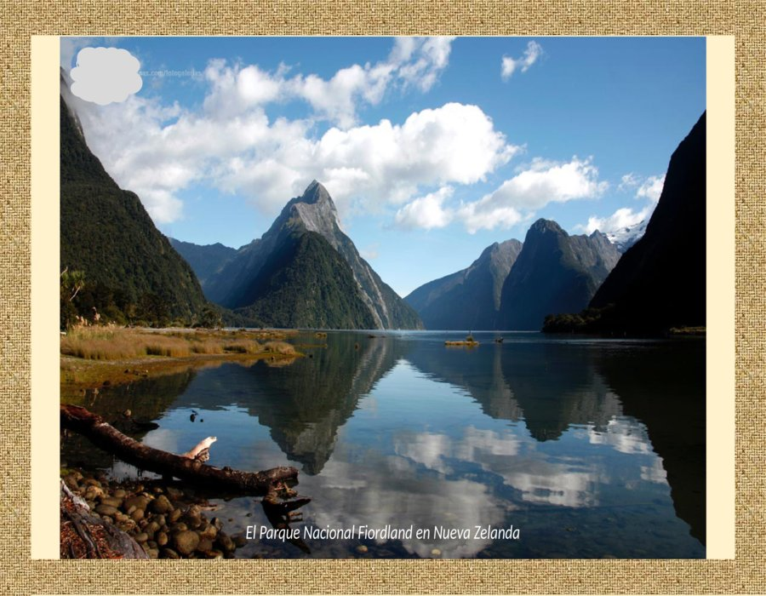

Slide 32
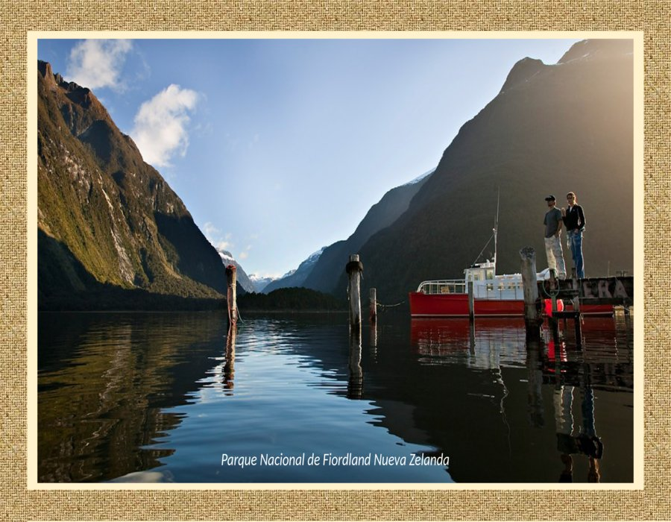

Slide 33
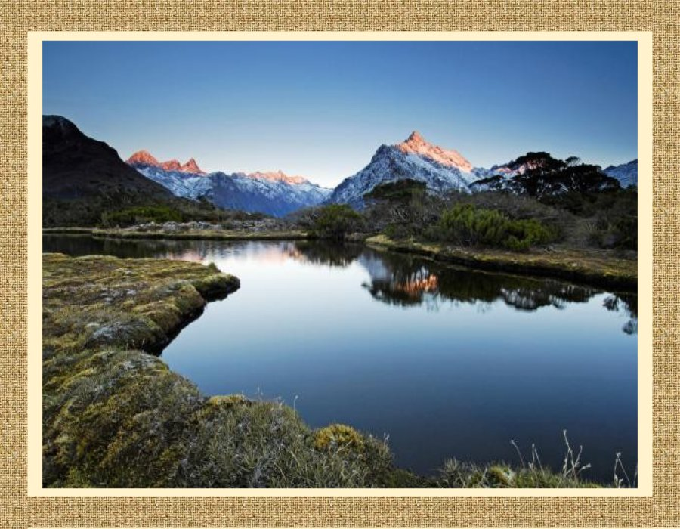

Slide 34
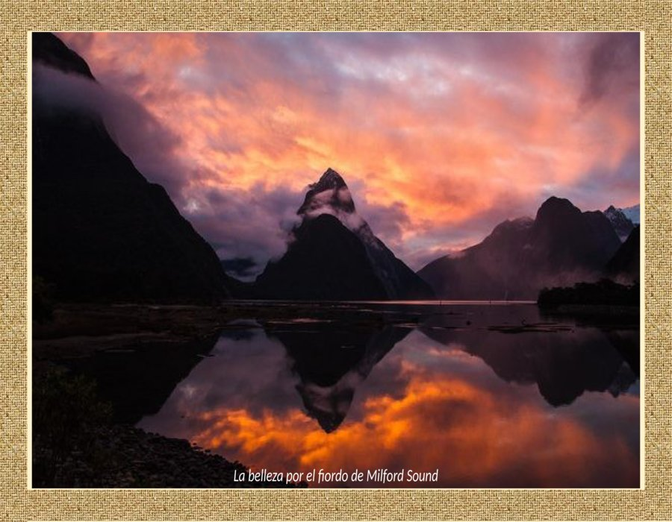

Slide 35
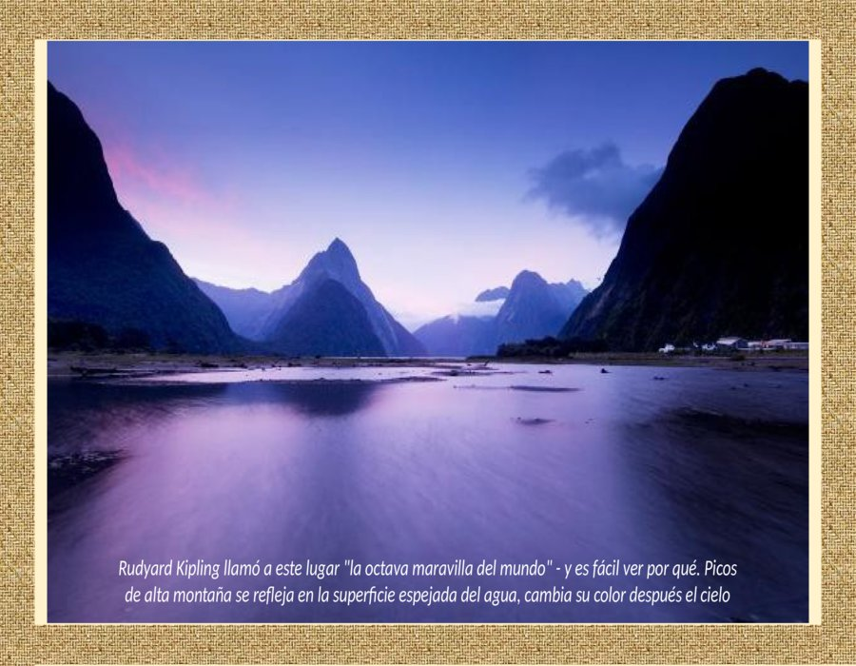

Slide 36
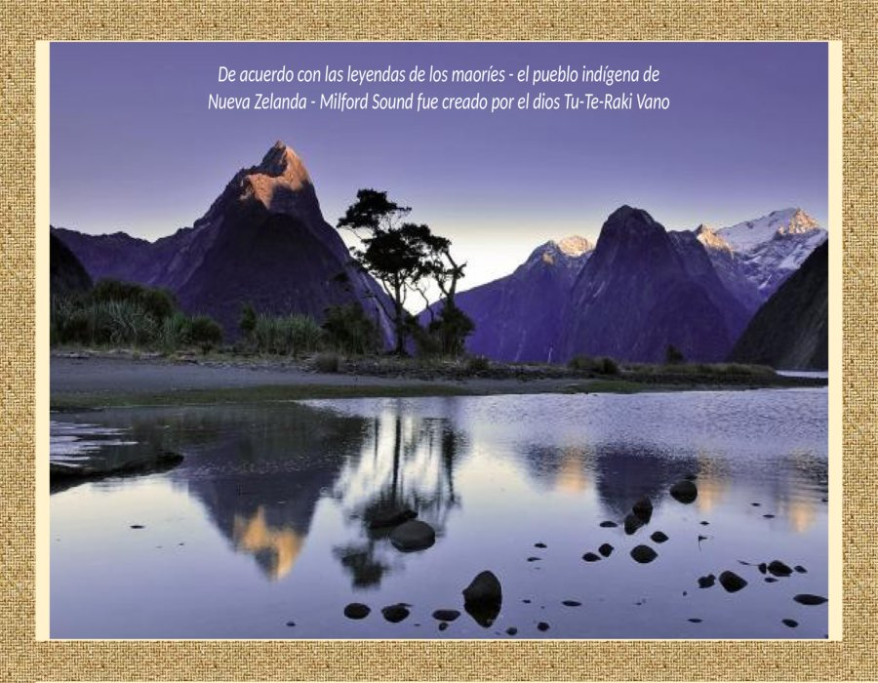

Slide 37
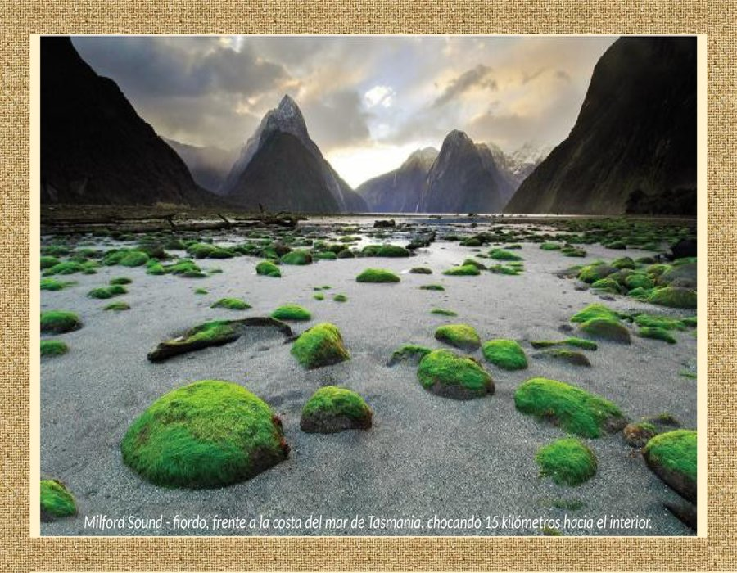

Slide 38
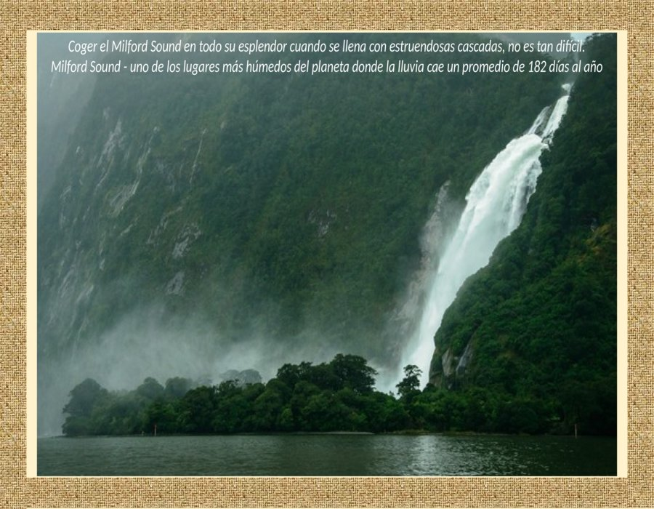

Slide 39
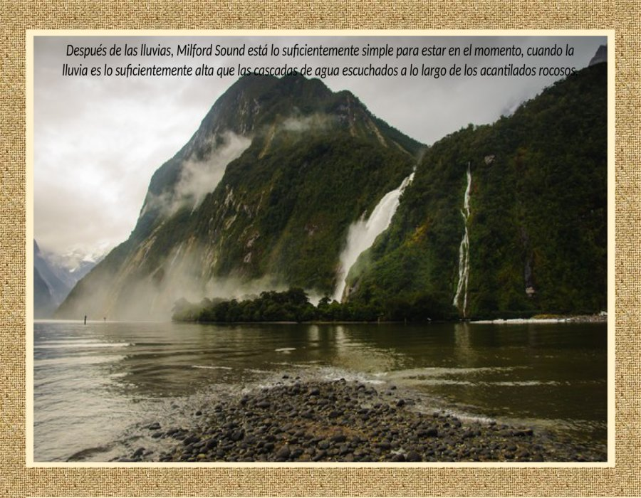

Slide 40
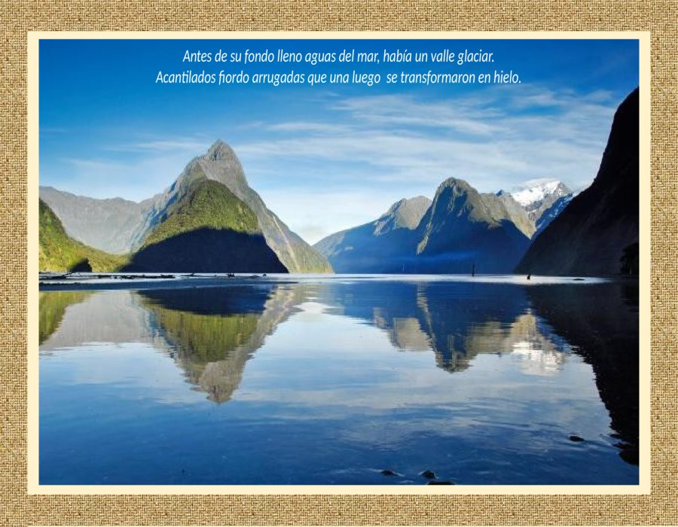

Slide 41
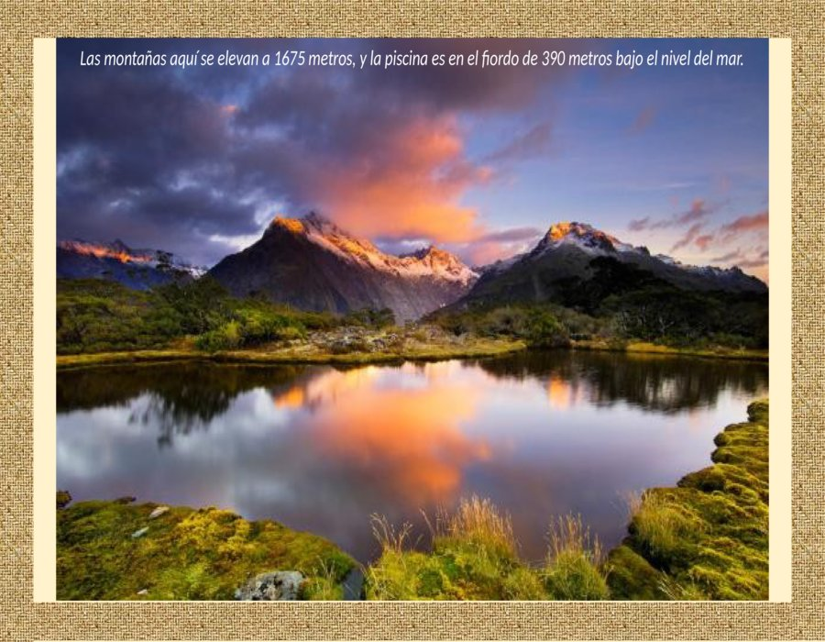

Slide 42
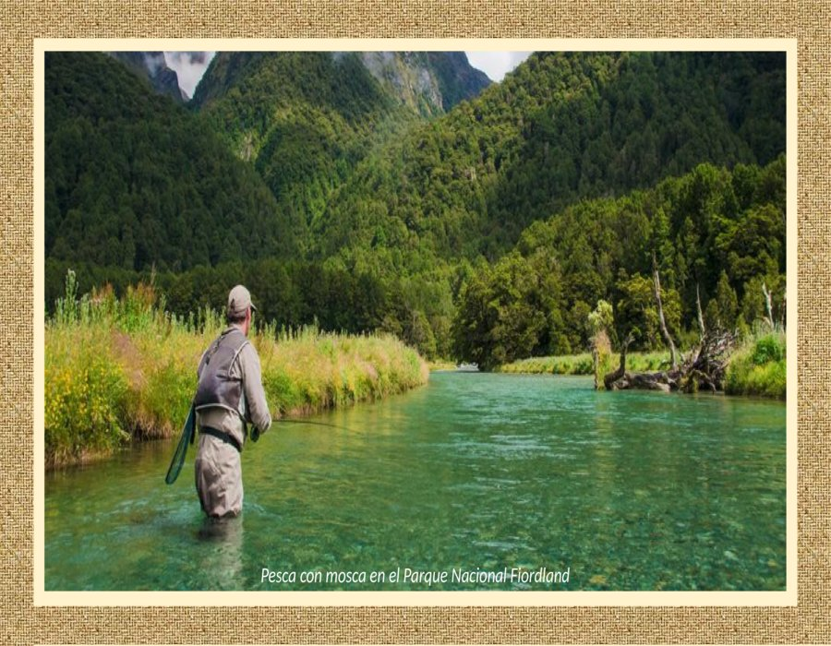

Slide 43
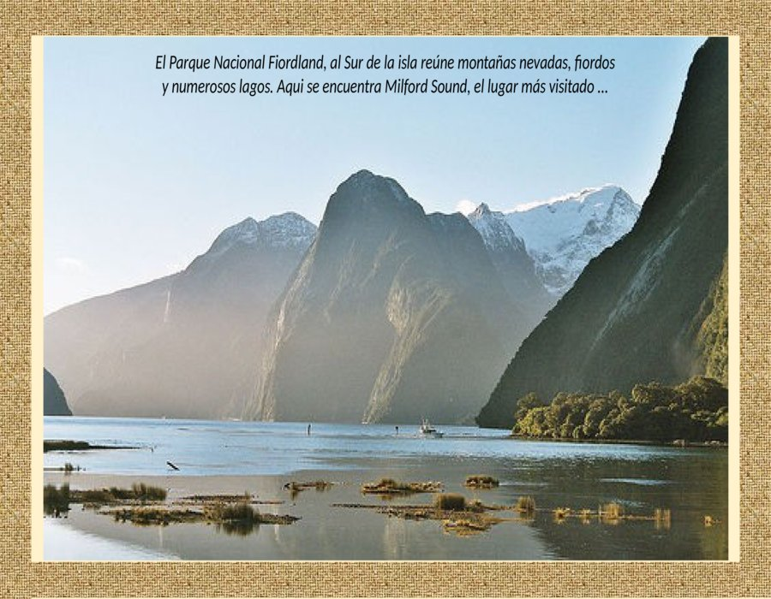

Slide 44
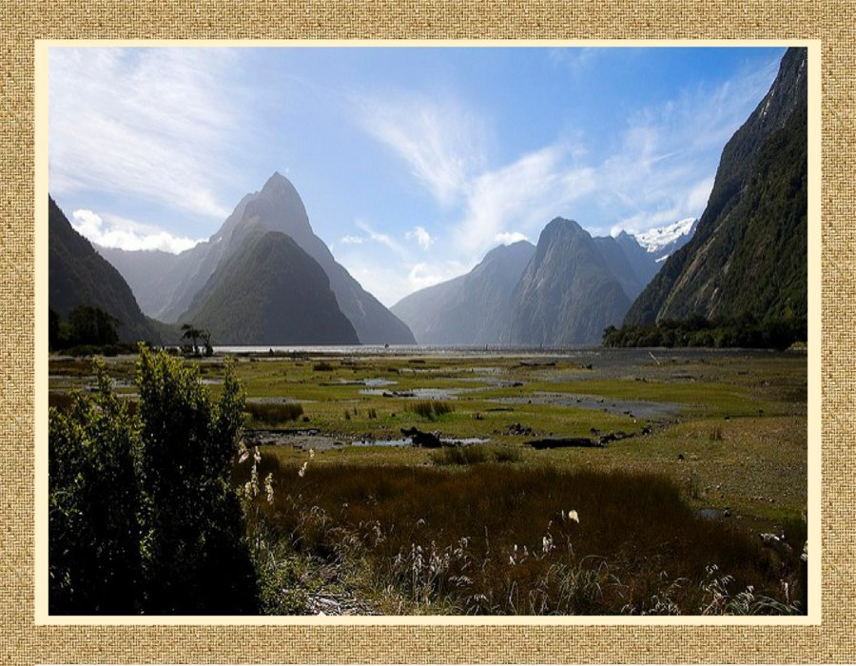

Slide 45
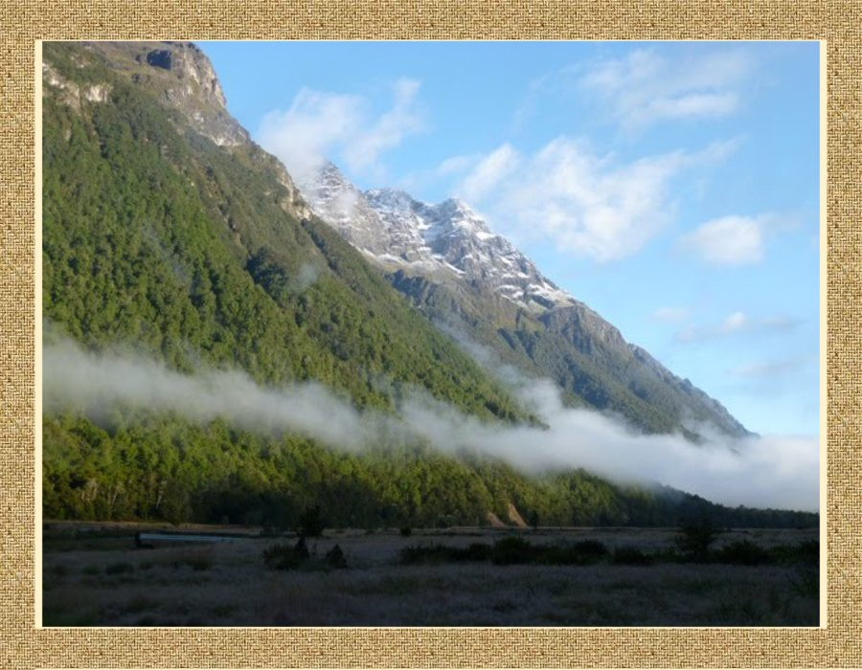

Slide 46
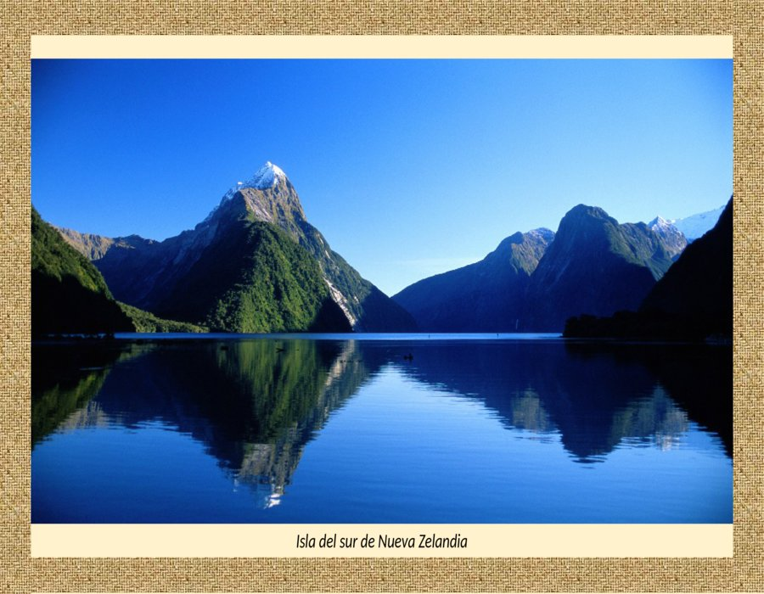

Slide 47
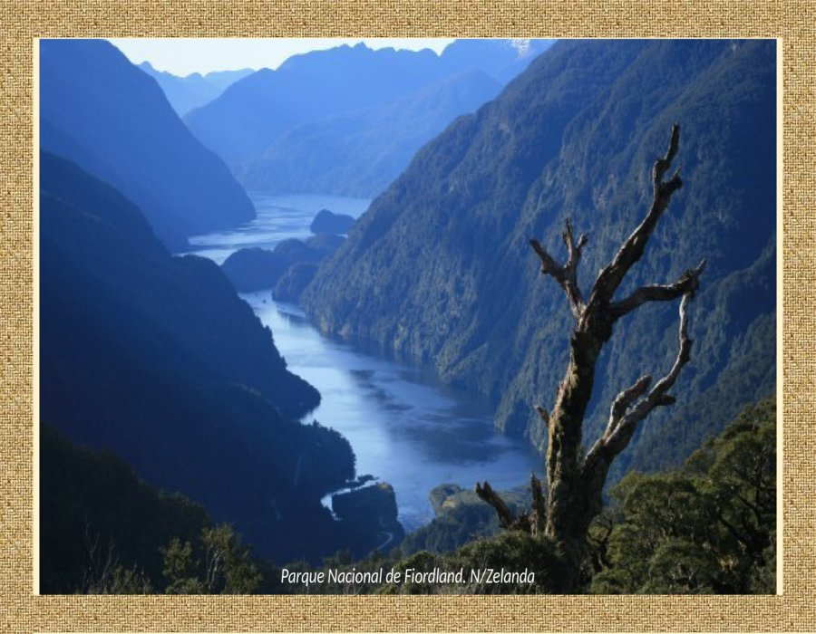

Slide 48
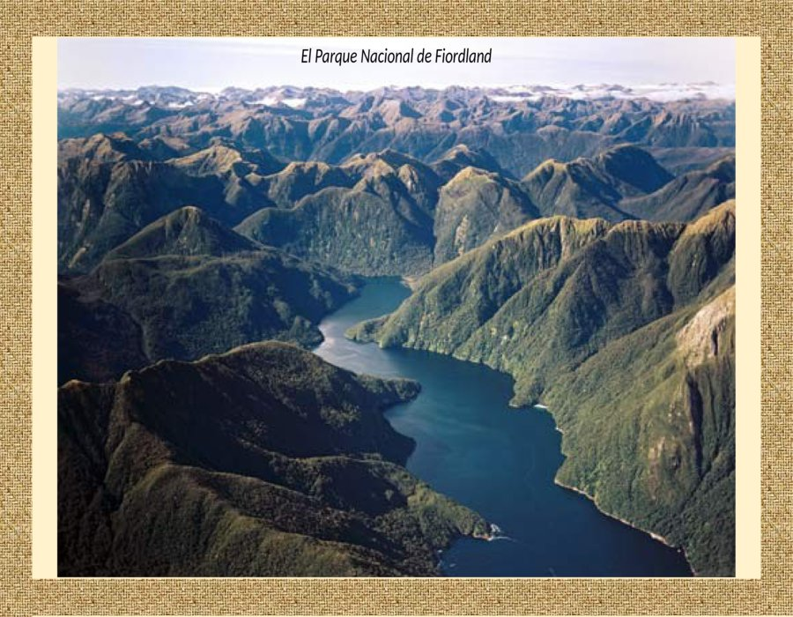

Slide 49
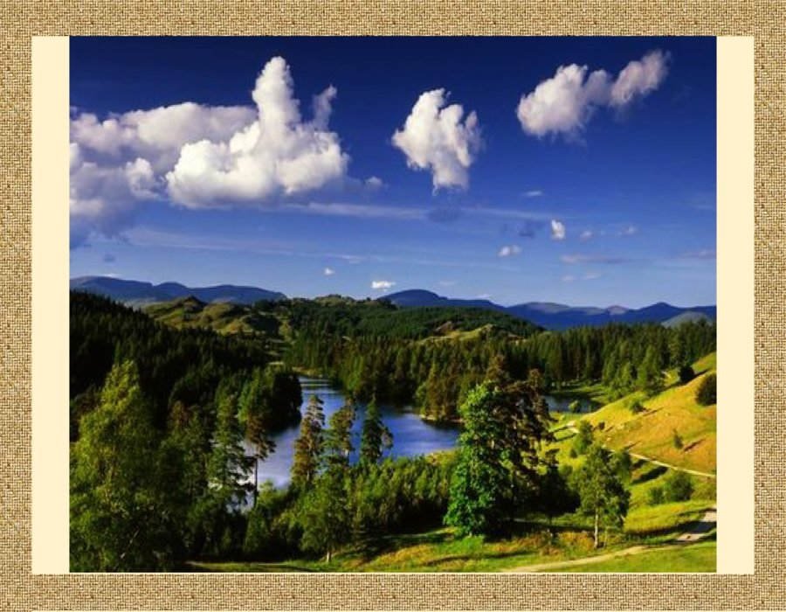

Slide 50
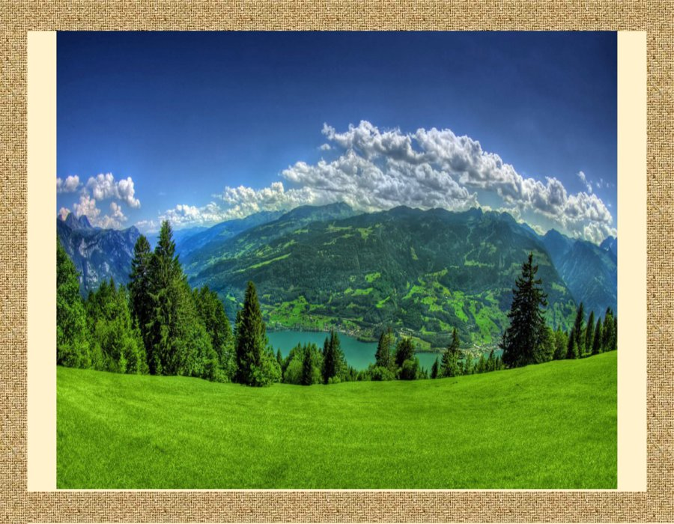

Slide 51
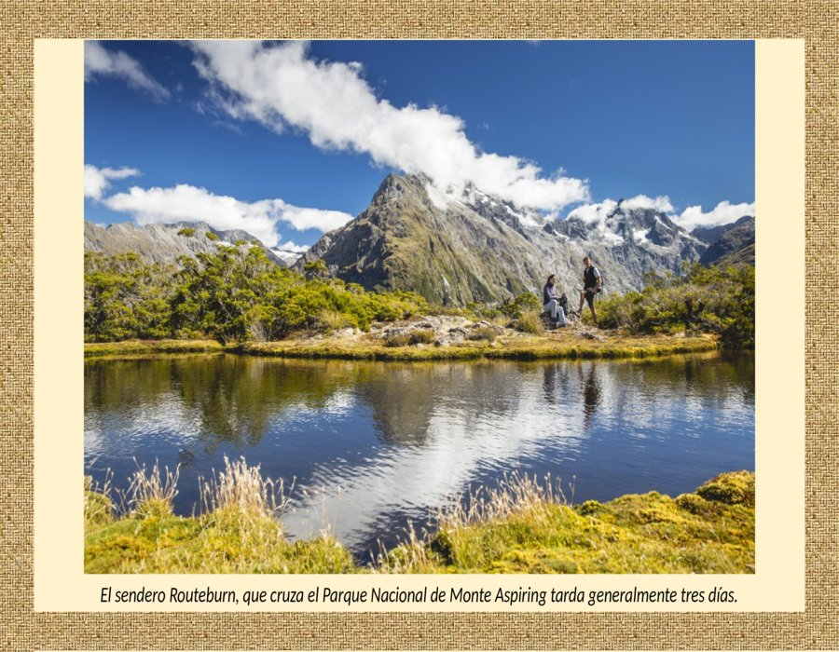

Slide 52


Slide 53


Slide 54


Slide 55


Slide 56


Slide 57


Slide 58


Slide 59


Slide 60


Slide 61


Slide 62


Slide 63


Slide 64


Slide 65


Slide 66


Slide 67


Slide 68







¿Te ha gustado?
Puedes ver más entrando
Aquí
Además puedes recibir powerpoints en tu correo electrónico suscribiéndote aquí:

